Slide 1
Модели нечёткого вывода
Алгоритм Mamdani
Алгоритм Tsukamoto
Алгоритм Sugeno
Алгоритм Larsen
Алгоритм Max-min-композиции

Slide 2
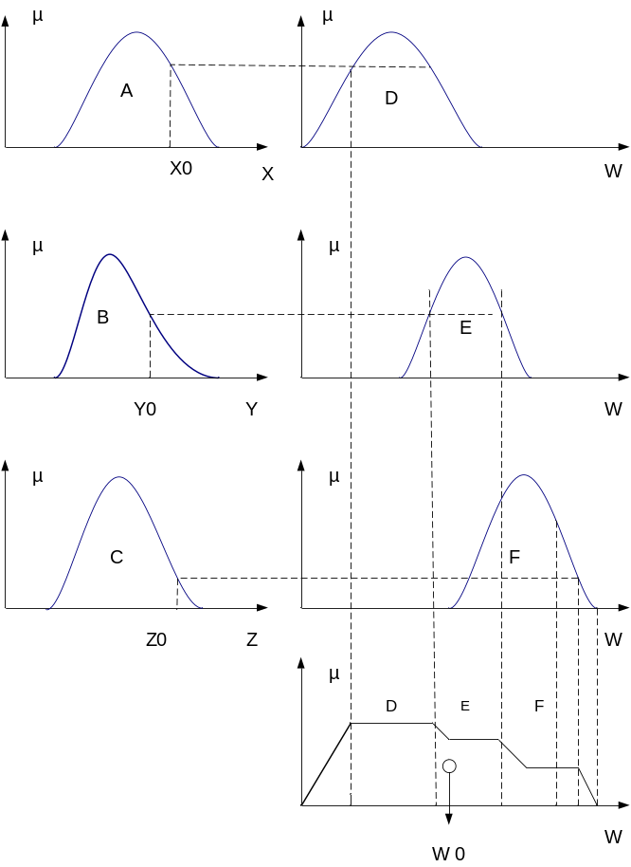
Иллюстрация к алгоритму нечеткого вывода

Slide 3
Алгоритм Mamdani
Включает 4 этапа:
Введение нечёткости. Находятся степени истинности предпосылок каждого правила: А1(х0); А2(х0); В1(у0); В2(у0).
Логический вывод. Находятся уровни «отсечения» для предпосылок каждого правила с использованием операции МИНИМУМ
α1=А1(х0) ∩ В1(у0)
α2=А2(х0) ∩ В2(у0)
Символ «∩» обозначает операцию минимум
Затем находятся «усечённые» функции принадлежности
С1’(z)= α1 ∩ C1(z)
С2’(z)= α2 ∩ C2(z)

Slide 4
Алгоритм Mamdani
3. Композиция. Производится объединение найденных усечённых функций с использованием операции МАКСИМУМ
μ_{Σ}(z)=С1’(z) V С2’(z).
4. Приведение к чёткости. Проводится нахождение z0, например, центроидным способом.

Slide 5
Алгоритм Tsukamoto
Здесь предполагается, что функции С1’(z) и С2’(z) являются монотонными.
Введение нечёткости (как в алгоритме Мамдани).
Нечёткий вывод. Сначала находятся уровни «отсечения» для предпосылок каждого правила с использованием операции МИНИМУМ(как в алгоритме Мамдани), а затем решением уравнений: α1 = C1(z1); α2 = C2(z2) определяются чёткие значения z1, z2 для каждого исходного правила

Slide 6
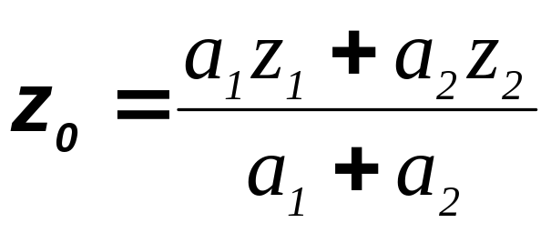
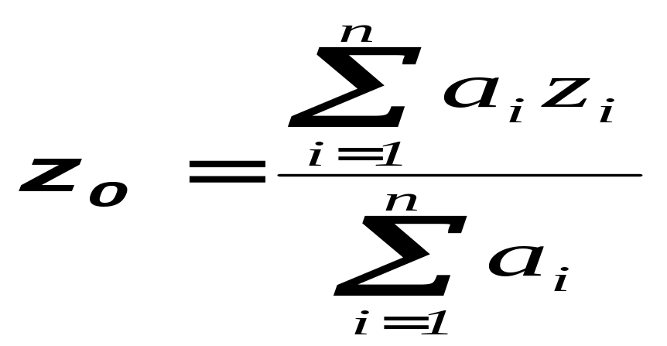
Алгоритм Tsukamoto
3. Определяется чёткое значение переменной вывода, как среднее взвешенное z1 и z2:
В общем случае (дискретный вариант центроидного метода):
.

Slide 7
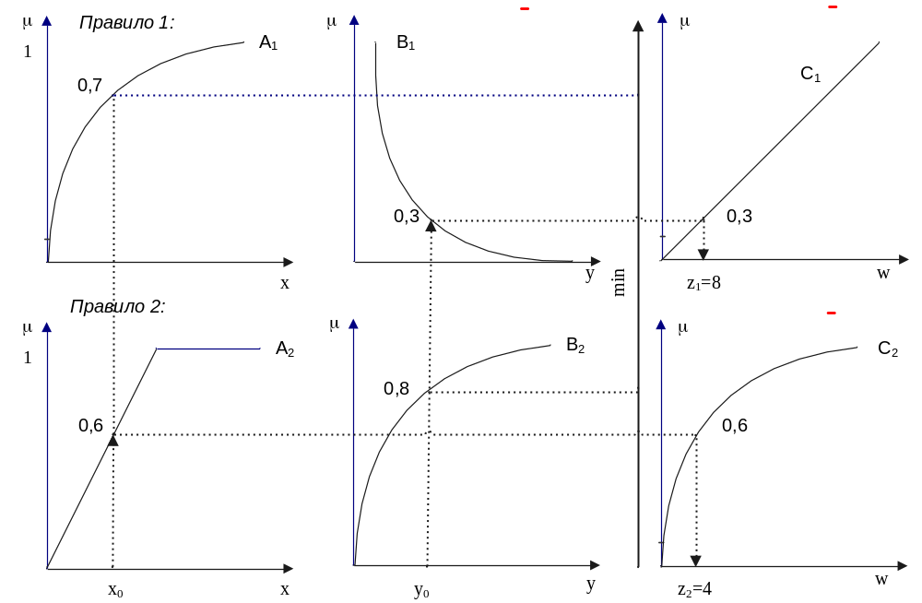
Иллюстрация к алгоритму Tzukamoto
База из двух правил

Slide 8
Пример расчёта для графиков
Пусть заданы А1(х0) = 0,7, А2(х0) = 0,6, В1(у0) = 0,3, В2(у0) = 0,8, соответствующие уровни отсечения:
α1 = min{А1(х0), В1(у0)} = min{0,7, 0,3} = 0,3,
α2 = min{ А2(х0), В2(у0)} = min{0,6, 0,8} = 0,6.
и значения z1 = 8 и z2 = 4, найденные в результате решения уравнений:
С1(z1) = 0,3, С2(z2) = 0,6.
При этом четкое значение переменной вывода:
z0 = (8 ⋅ 0,3 + 4 0,6)/( 0,3 + 0,6) = 6.

Slide 9
Алгоритм Sugeno
Sugeno и Takagi использовали набор правил в следующей форме (как и ранее, приведем пример двух правил):
П1: если х есть А1 и у есть В1, то z1 = а1 х + в1 у,
П2: если х есть А2 и у есть В2, то z2 = а2 х + в2 у.

Slide 10
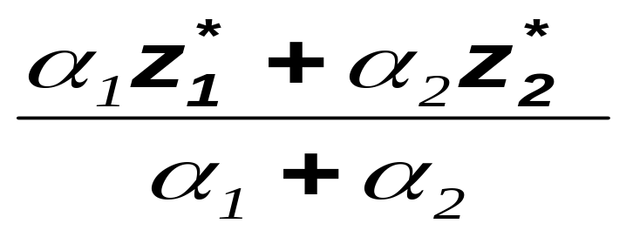
Алгоритм Sugeno
1.Введение нечеткости (как в алгоритме Mamdani).
2. Нечеткий вывод.
Находятся α1 = А1 х0 ∧ В1 у0, α2 = А2(х0) ∧ В2(у0) и индивидуальные выходы правил:
z*1 = а1 х0 + в1 у0,
z*2 = а2 х0 + в2 у0.
3.Определяется четкое значение переменной вывода:
z0 =

Slide 11
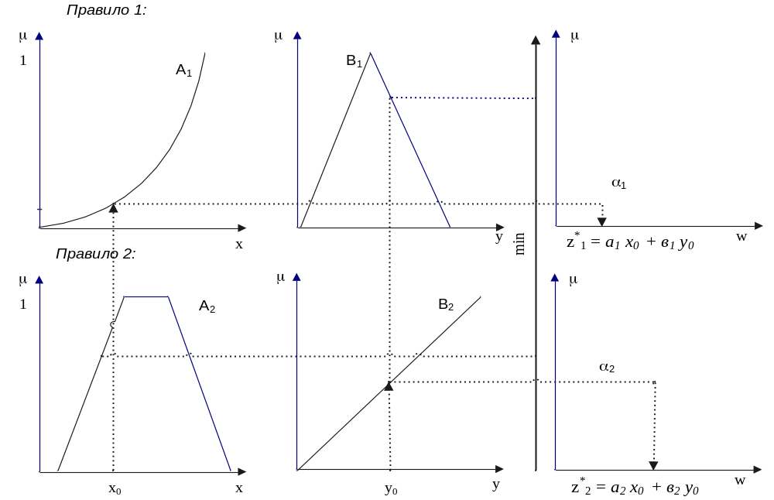
Алгоритм Sugeno
Иллюстрация к алгоритму Sugeno

Slide 12
Алгоритм Larsen
В алгоритме Larsen нечеткая импликация моделируется с использованием оператора умножения.
Описание алгоритма.
1. Введение нечеткости (как в алгоритме Mamdani).
2. Нечеткий вывод. Сначала, как в алгоритме Mamdani, находятся значения:
α1 = А1 (х0) ∧ В1 у0,
α2 = А2(х0) ∧ В2(у0),
а затем определяются частные нечеткие подмножества:
α1С1(z), α2 С2(z).
При необходимости производится приведение к четкости (как в ранее рассмотренных алгоритмах).

Slide 13
Алгоритм Larsen
3. Находится итоговое нечеткое подмножество:
μΣ(z)= C(z) = (α1C1(z)) ∨ (α2C2(z))
(в общем случае n правил : μΣ(z)= C(z) = (α1C1(z)).

Slide 14
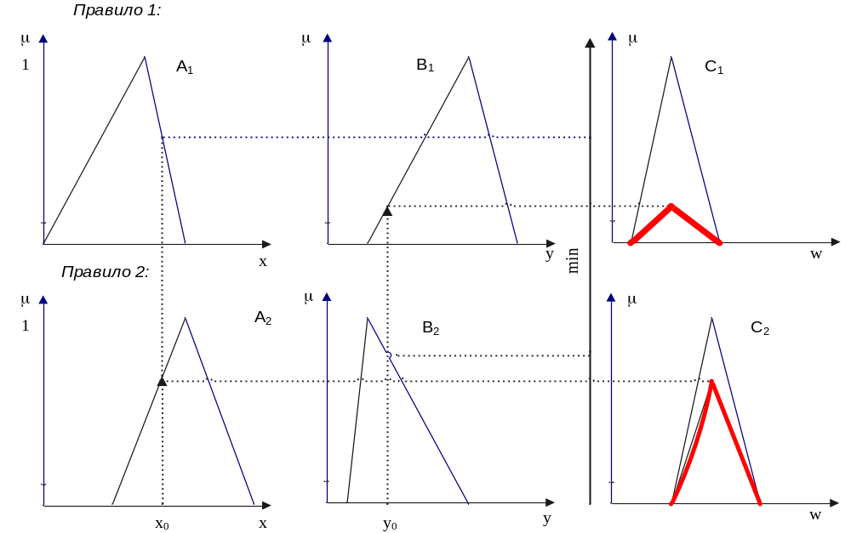
Иллюстрация к алгоритму Larsen
Ларсен

Slide 15
Упрощенный алгоритм нечеткого вывода
Исходные правила в данном случае задаются в виде:
П1: если х есть А1 и у есть В1, то z1 = с1,
П2: если х есть А2 и у есть В2, то z2 = с2,
где с1 и с2 – некоторые четкие числа.
Описание алгоритма (рис. 3.13).
Введение нечеткости (как в алгоритме Mamdani).
Нечеткий вывод. Находятся числа: α1 = А1 х0 ∧ В1 у0, α2 = А2(х0) ∧ В2(у0).

Slide 16
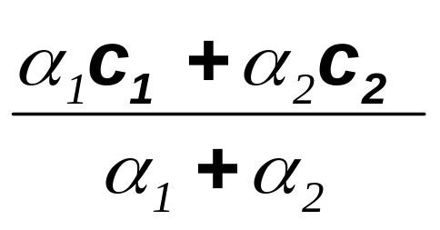
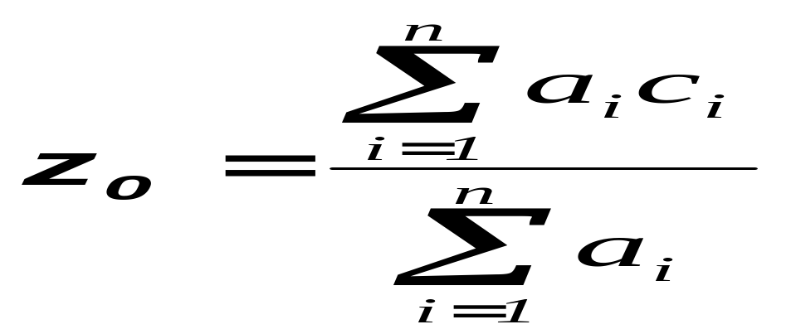
Упрощенный алгоритм нечеткого вывода
Определяется четкое значение выходной переменной:
z0 =.
(в общем случае n правил :

Slide 17
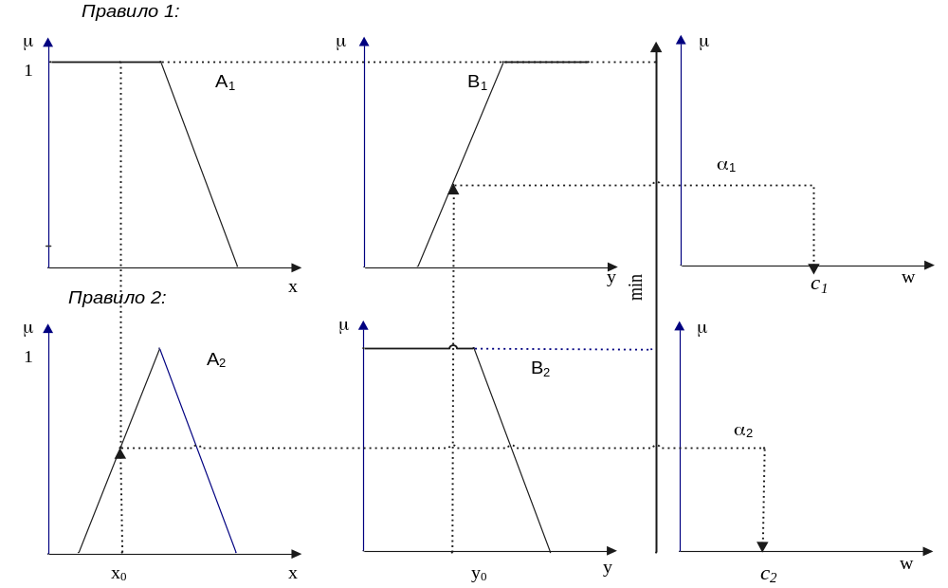
Упрощенный алгоритм нечеткого вывода
Иллюстрация

Slide 18
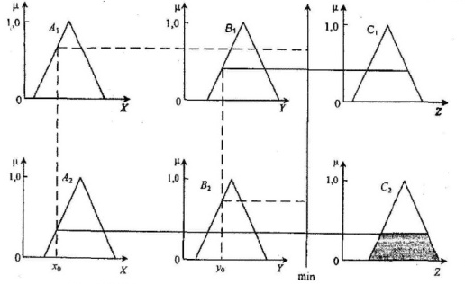
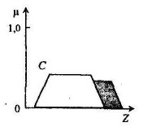
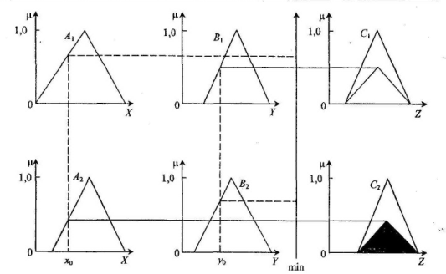
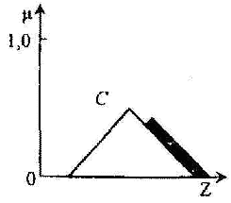
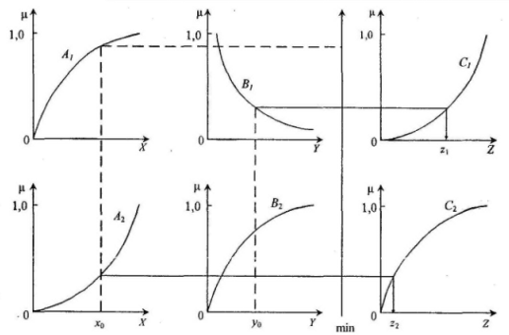
Нечеткий вывод по Мамдани
    Нечеткий вывод по Ларсену
Нечеткий вывод по Цукамото

Slide 19
№ | Количество тестов | Результаты тестов | Среднее арифметическое
1 | 1 | 32 | 32
2 | 1 | 95 | 95
3 | 3 | 45,45,45 | 45
4 | 2 | 10,90 | 50
5 | 3 | 10,90,90 | 63,333
6 | 9 | 10,90,90,…,90 | 81,11
7 | 4 | 45,50,52,60 | 51,75
8 | 4 | 10,38,60,90 | 49,5
9 | 5 | 15,20,37,89,91 | 50,4
10 | 1 | 100 | 100
11 | 1 | 0 | 0
12 | 2 | 0,100 | 50

Slide 20
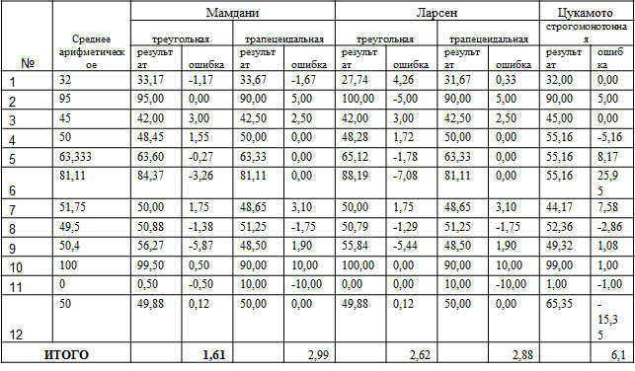
Сравнительные характеристики методов нечёткого вывода

Slide 21
Литература
Осовский, С. Нейронные сети для обработки информации [Текст] / С. Осовский; пер. с польс. И. Д. Рудинского. - М.: Финансы и статистика, 2004. - 344c.: ил.
Рутковская, Д. Нейронные сети, генетические алгоритмы и нечеткие системы [Текст] / Д. Рутковская, М. Пилиньский, Л. Рутковский; пер. с польского. И. Д. Рудинского. - М.: Горячая линия-Телеком, 2004. – 452 c.: ил.
Ярушкина, Н. Г. Основы теории нечетких и гибридных систем [Текст] : учеб. пособие /Н. Г. Ярушкина. - М.: Финансы и статистика, 2004. – 320 c.: ил.
Яхъяева, Г. Э. Нечеткие множества и нейронные сети [Текст] / Г.Э. Яхъяева; Лаб. знаний, Интернет-ун-т информ. технологий - ИНТУИТ.ру. – М.: БИНОМ, 2006.
Комарцова Л.Г., Максимов А.В. Нейрокомпьютеры: Учеб. Пособие для вузов.-2-е изд., перераб. и доп. –М.: Изд-во МГТУ им. Н.Э. Баумана, 2004.- 400с.

